Slide 1
Битумы, сверхтяжелые нефти и нефтяные пески

Slide 2
Классификация нетрадиционных нефтей

Slide 3
Нетрадиционность по признаку коллектора – когда сравнительно «традиционные» по своему составу нефти, или газовый конденсат залегают в настолько плотных породах, что для их извлечения необходимо существенное повышение трещиноватости породы (разрушение породы), как правило, проводимое методами многостадийного наклоннонаправленного гидроразрыва плата (МГРП).
К таким нетрадиционным нефтям относятся широко разрабатываемые на территории Канады и США «сланцевые нефти», названные так из-за того, что залегают в сланцевых породах, которые являются низкопроницаемыми. При этом низкопроницаемыми породами также могут быть песчаники, глинистые известняки и т. д. Таким образом, корректно определять всю совокупность таких нефтей, как «нефти низкопроницаемых коллекторов»;

Slide 4
Нетрадиционность по признаку характеристик сырья – углеводороды высокой плотности и вязкости, требующие термического, химического, или электролитического воздействия на нефтематеринскую породу для извлечения жидких фракций.
К таким углеводородам относятся нефтяные пески Канады, сверхтяжелая нефть пояса Ориноко (Венесуэла), синтетические нефти, получаемые посредством переработки керогенсодержащего сланца.

Slide 5
Тяжелые и сверхтяжелые нефти (Heavy oil, extra-heavy oil)
Относятся к нефтяному сырью, классифицируемому как «нетрадиционное» по признаку характеристик сырья (отличаются от традиционных нефтей по своим физико-химическим свойствам).
Согласно принятой в 1987 г. на XII Мировом нефтяном конгрессе в Хьюстоне (США) классификации, к таким нефтям относятся: нефти с плотностью 920-1000 кг/м3 (тяжелые) и нефти плотностью более 1000 кг/м3 при вязкости менее 10 000 мПа·с (сверхтяжелые).

Slide 6
Природные битумы -
это твердые или густые полужидкие углеводородные соединения, растворяющиеся в органических растворителях.
Источником их образования является нефть. Превращение нефтей в битумы происходит при их окислении на месте выхода нефтяных пластов на дневную поверхность. Процесс сопровождается потерей легких фракций, растворенного газа. В мире известны крупные месторождения нефтяных битумов.
-В Восточно-Венесуэльском поясе содержится 636 млн.т. тяжелой нефти.
-В Канаде известно месторождение Атабаска, в котором содержится 48 млрд.т. тяжелой нефти и битума.

Slide 7
В классе нефтяных битумов различают четыре подкласса:
Битумы, являющиеся продуктами изменения нафтеновых нефтей. К ним относятся мальты, асфальты, асфальтиты и кериты.
Мальты – это густовязкие черные нефти, богатые кислородом и серой. Плотность около 1 г/см3 .
Асфальты – твердые аморфные вещества черного, буровато-черного цвета. Плотность 1,07-1,09 г/см3 . Плавятся при температуре 90-100ºС. Полностью растворяются в бензине.
Асфальтиты – твердые хрупкие битумы, имеют более высокую плотность.
Кериты – нефтяные угли, продукты высокого метаморфизма нефти, по внешнему виду похожи на каменный уголь. Отличаются почти полной нерастворимостью в органических растворителях и неплавкостью.

Slide 8
Битумы, образующиеся в результате гипергенного изменения мальт и асфальтов. К ним относятся оксикериты и гуминокериты. Они практически не растворяются в органических растворителях.
Битумы, образующиеся при изменении метановых нефтей. Это битумы парафинового ряда, твердые и полужидкие вещества, состоящие из высших алкановых углеводородов (парафинов) с примесью масел и асфальтовых компонентов. К ним относятся озокериты ("горный воск") – воскообразные вещества с ароматическим и нефтяным запахом.

Slide 9
Битумы, образующиеся при выветривании озокеритов.
Дисперсные битумы. Кроме проявлений и месторождений битумов, нефтегазовая геология изучает рассеянные (дисперсные) битумы в осадочных горных породах. Они образовались из рассеянного органического вещества (РОВ), захороненного при осадконакоплении вместе с илами. Рассеянный битум извлекается из измельченной породы органическими растворителями и кислотной обработкой. Для его обозначения применяется термин "битумоид". Состав битумоида зависит от типа растворителя, применяемого для его извлечения. В практике в качестве растворителя часто применяется хлороформ. Экстракт, получаемый при этом, называется хлороформенным битумоидом.

Slide 10
Природные битумы характеризуются еще более высокой вязкостью, нежели тяжелые и сверхтяжелые нефти и извлекаются на поверхность не в виде «пасты», или пластичной жидкости, а в виде сухого материала. Их плотность более 1000 кг/м³ (менее 10 API) при вязкости свыше 10000 мПа·с.

Slide 11
Мировые технически извлекаемые запасы сверхтяжелых нефтей и битумов по разным оценкам составляют порядка 150 млрд т, однако рентабельность извлечения ограничена невысокой ценностью сырья - тяжелого, вязкого, зачастую с высоким содержанием соединений серы и тяжелых металлов.
В натуральном виде такие нефти зачастую крайне сложны в транспортировке и переработке и требуют предварительной переработки на промысле (upgrading) или разбавления легким сырьем (газовый конденсат, ШФЛУ).

Slide 12
Технология добычи нефтяных битумов зависит от
от геологического строения месторождения,
глубины залегания нефтяного битума,
физико-химических свойств битума,
состояния и запасов углеводородного сырья,
географического местоположения залежи и др.

Slide 13
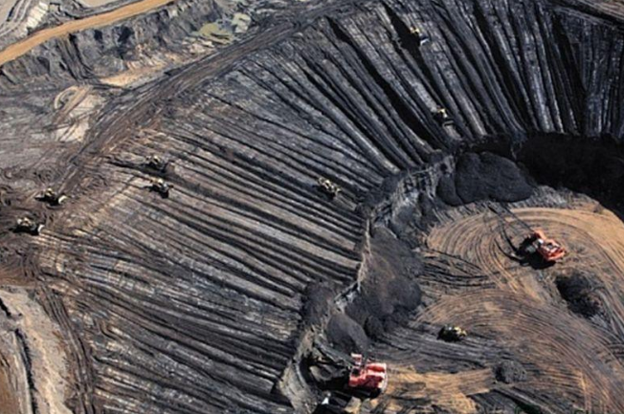
Битуминозные пески -
это природный конгломерат из песка, воды, глины, сопутствующих минералов и битума, это горючее полезное ископаемое, органическая часть которого представляет собой природный битум.
По содержанию битумы делятся на:
- богатые или интенсивные (более 10 % по массе битума),
средние (5–10 %),
тощие (до 5 %).

Slide 14
География разработки битуминозных песков
Первопроходец в добыче битума — Венесуэла. Запасы нетрадиционной нефти по предварительным оценкам могут составлять до 1,8 триллиона баррелей. Эта сумма соответствует примерно 2/3 мировых запасов нефти.Себестоимость добычи в Венесуэле составляет около 16 долларов за баррель нефти.
Битуминозные пески Ориноко считаются одними из двух крупнейших месторождений нетрадиционной нефти. Разработка нефтяных (битуминозных) песков в Канаде, в провинции Альберта на месторождении Атабаска, началась в середине XX века, но на коммерческую основу была поставлена лишь в 1970-х годах, после значительного роста цен на нефть. Канада занимает второе место после Саудовской Аравии по разведанным запасам углеводородов и является ведущим поставщиком сырой нефти и продуктов её переработки в Соединённые Штаты (она обеспечивает 20% импорта США). Потенциальные ресурсы битуминозных песчаников оцениваются в 2 трлн. баррелей. Из них благодаря применению новых технологий извлекаемыми считаются немногим более 170 млн.

Slide 15
Методы разработки месторождений природных битумов:
Карьерный (открытый), при котором из залежи открытым способом извлекают породу, содержащую природный битум. Далее путем наземной переработки НБП из нее получают ПБ, используемый для производства синтетической нефти и других целей. Такой метод практичен при неглубоком залегании нефтебитуминозных пород;
шахтный, при котором разработка ведется с использованием дренажных и термических способов, в результате чего природный битум добывают из скважин, пробуренных непосредственно в шахте;
скважинный - битум добывают через пробуренные с поверхности скважины после воздействия на пласт пара или внутрипластового горения.

Slide 16
Технологии извлечения тяжелых нефтей и природных битумов
циклическая закачка пара (Cyclic Steam Stimulation -CSS),
парогравитационный метод дренирования(Steam-Assisted Gravity Drainage - SAGD),
холодная добыча (Сoldheavy-oil production with sand- CHOPS),
извлечение растворителями в парообразном состоянии (Vapor Extraction - VAPEX),
процесс с добавлением растворителя (Solvent Aided Process - SAP),
комбинации внутрипластового горения и добычи нефти из горизонтальной скважины (Toe to Heel Air Injection -ТНАI),
новая технология CAPRITM (Catalytic upgrading Process In- situ) на базе ТНАI, предполагающая использование катализаторов окисления.
!!! Критерии применимости апробированных технологий добычи природных битумов зависят от геологических характеристик месторождения.

